Slide 1
Музичний керівник Дошкільного навчального закладу (ясла-садок) №14 Калинка»
Дроворуб Владислава Борисівна
Освіта: середньо-спеціальна
за фахом: концертмейстер, викладач, керівник ансамблю.
Педагогічне кредо: «До кожної дитини ключ знайти,
У праці результат хороший мати,
Упевнено і творчо до мети іти:
З любов’ю серце дітям віддавати».

Slide 7
Музичні куточки

Slide 8
Музично-ритмічна діяльність

Slide 9
Розваги театр на фартушках (Фото зроблено до карантину)

Slide 10
Любимо усі співати, ну звичайно ж танцювати

Slide 11
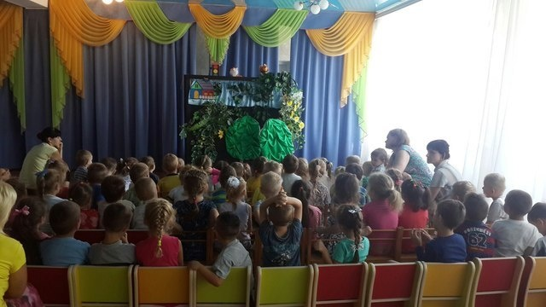
Ляльковий театр (Фото зроблено до карантину)

Slide 12
Кіровоградські зірочки

Slide 13
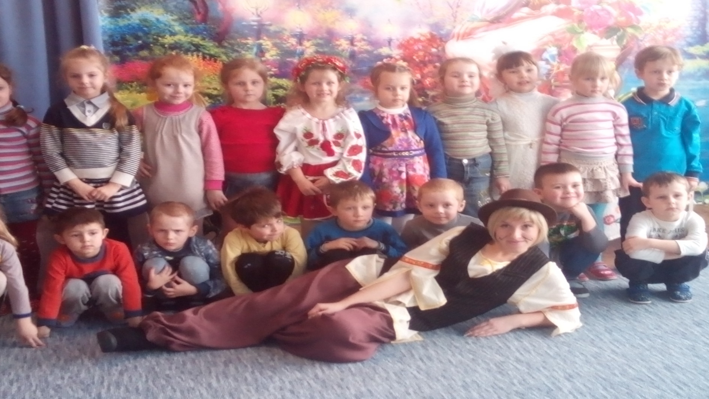
Випускний у садочку (фото зроблено до карантину)

Slide 14
(фото зроблено до карантину)

Slide 15
Музиканти малюки люблять грати залюбки

Slide 16
Свято Музики (фото зроблено до карантину)

Slide 17
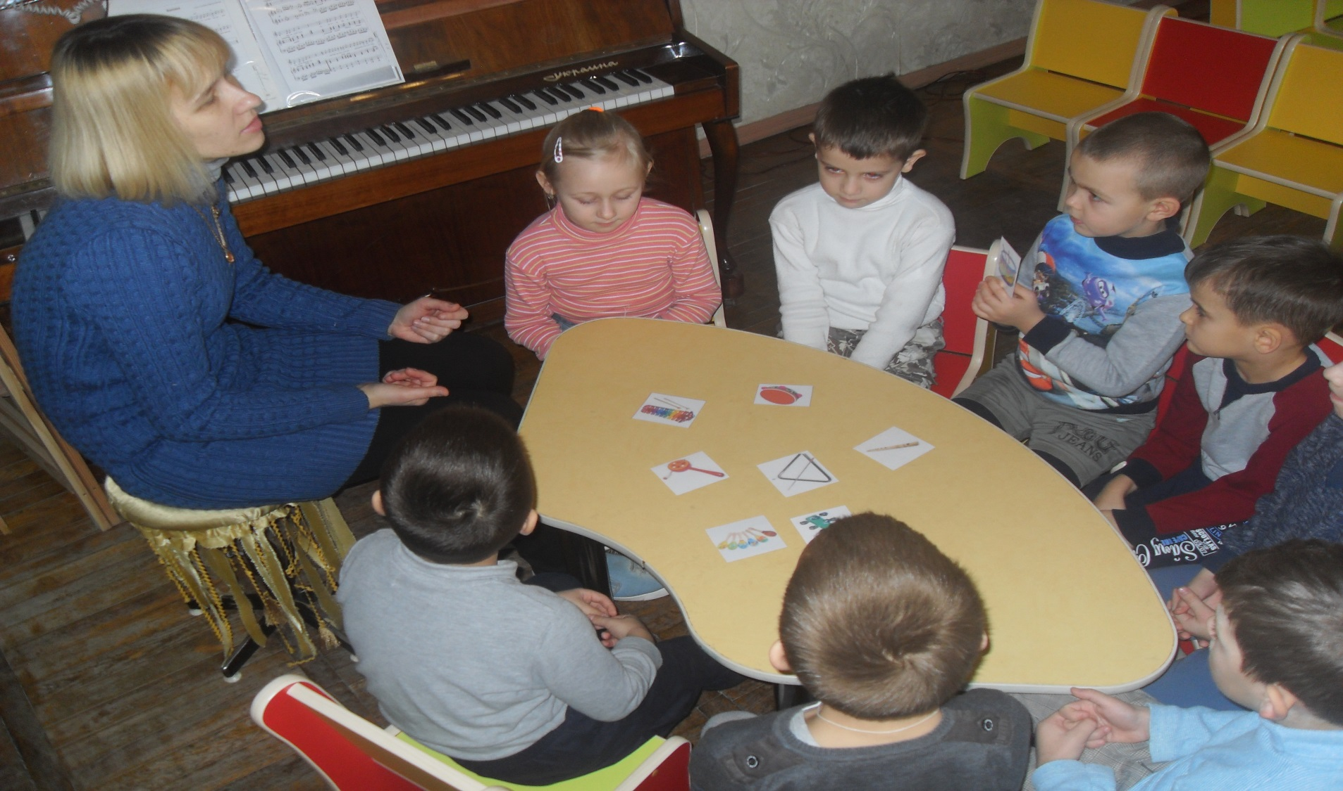
Настільні ігри (фото зроблено до карантину)

Slide 18
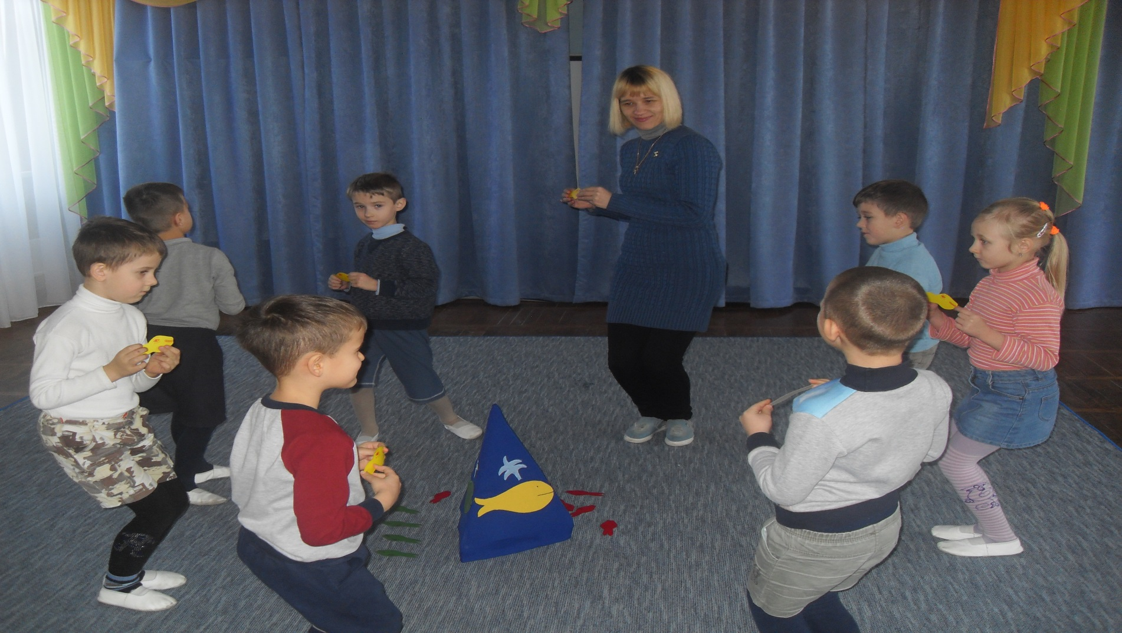
Рухливі музично дидактичні ігри (фото зроблено до карантину)

Slide 20
Висновки
музика як засіб естетичного навчання та виховання дитини дошкільного віку допоможе педагогам-музикантам
зробити навчально-виховний процес змістовним, цікавим, спрямованим на розвиток творчих здібностей вихованців
подати музичний матеріал системно із застосуванням інтеграційних методів роботи
навчити дітей образно сприймати навколишній світ в усіх його проявах і бути творцями радісного життя у цьому світі

